Slide 1



Муниципальное бюджетное дошкольное образовательное учреждение
«Детский сад с. Еремково»
ПОРТФОЛИО
2024 – 2025 учебный год
Заведующая: Семенова Вероника Валерьевна

Slide 2
Информационная карта 2024 – 2025год:
в МБДОУ «Детский сад с.Еремково»
1 разновозрастная группа
Списочный состав – 3 ребенка
С детьми работает воспитатель:
Куликова Анна Сергеевна
Образовательный процесс осуществляется в соответствии с образовательной программой МБДОУ «Детский сад с.Еремково» (разработана на основе ФОП ДО и ФГОС ДО)
.

Slide 3
Кадровые условия:
Образование среднее специальное педагогическое - 2
Педагогический стаж от 10 до 20 лет - 2
Совершенствование педагогического мастерства
Педагог прошла обучение на курсах повышения квалификации по теме: «Внедрение Федеральной образовательной программы дошкольного образования: требования и особенности организации образовательного процесса»

Slide 4
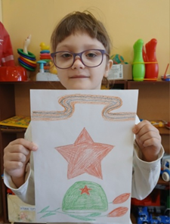

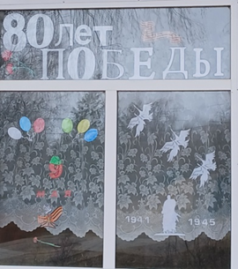
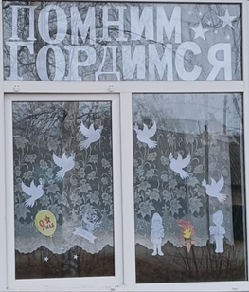



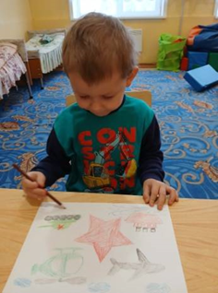
Участие воспитанников в акциях
- Всероссийская акция «Окна Победы»
- Экологическая Акция «Елочка 2024»
- Акция «Письмо солдату»
- Патриотическая акция «Рисуем Победу 2025»

Slide 5
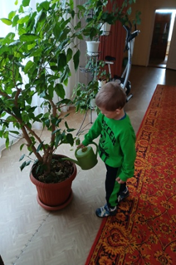

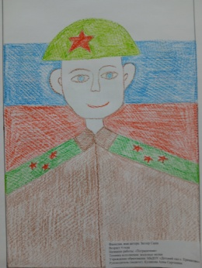
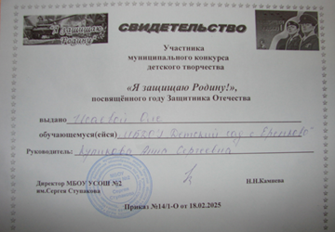

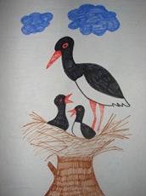
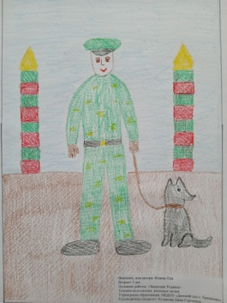

Участие воспитанников в конкурсах
- «Я защищаю Родину»
-Областной конкурс рисунков «Красная книга Тверской области глазами детей»
-Региональный конкурс «Защитники природы – Защитники Родины»

Slide 6
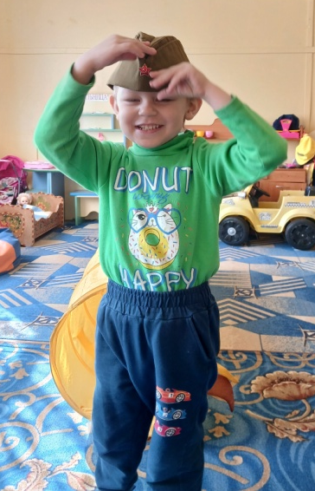
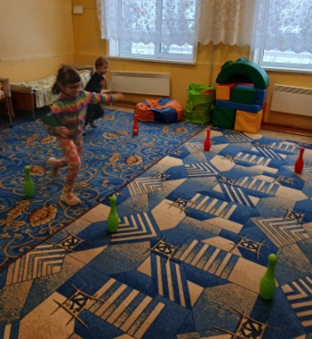
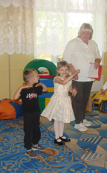
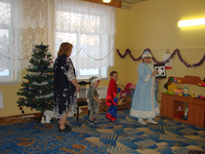
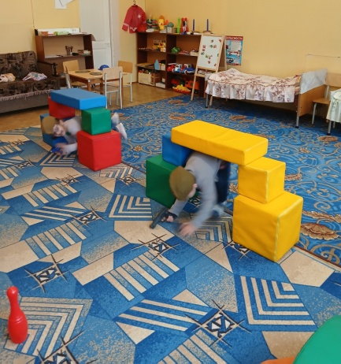
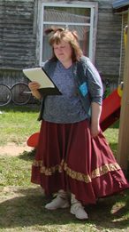
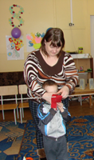
Традиционные мероприятия
- развлечение «Страна знаний»
- праздник «Осень, Осень в гости просим!»
- утренник «Маму очень я люблю!»
- новогодний утренник «Новогодний карнавал в гости сказку к нам позвал»
- утренник «День защитника Отечества»
- утренник «Дорогим мамам»
- утренник «Салют Победы»»

Slide 7
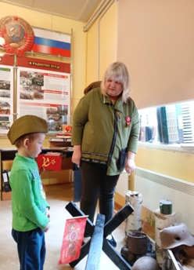
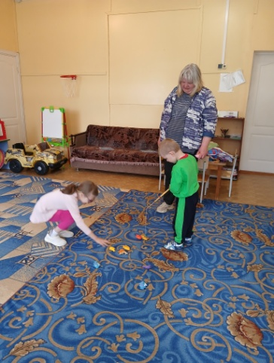
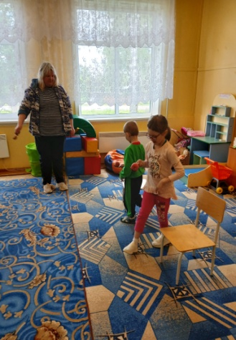
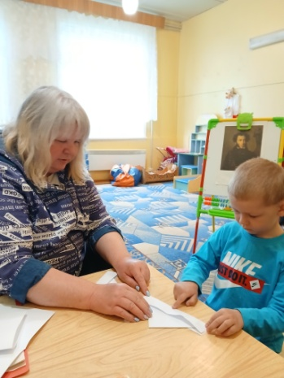
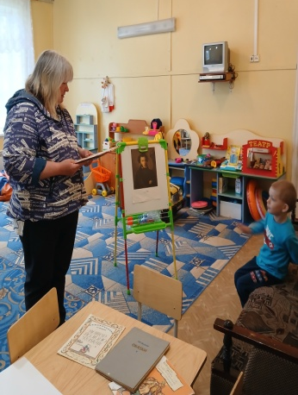
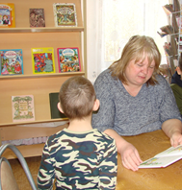
.
ВЗАИМОДЕЙСТВИЕ С СОЦИУМОМ

Slide 8
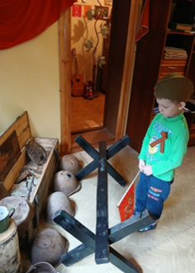


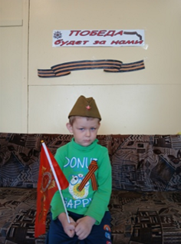
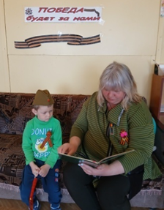

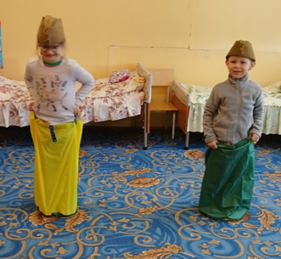
ЭСТАФЕТА ПОБЕДЫ
-участие во Всероссийской акции «Окна Победы»
-Всероссийская акция «Георгиевская лента
-Международная акция «Читаем детям о войне»
- Патриотическая акция «Рисуем Победу 2025»

Slide 9
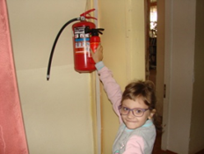
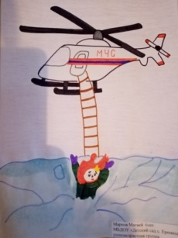
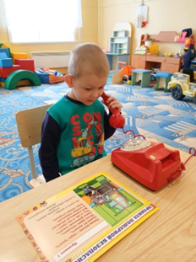
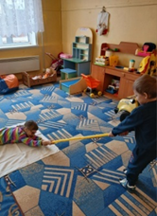
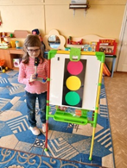
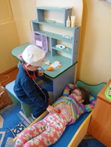
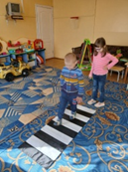
Комплексная безопасность
- Профилактические мероприятия по ДДТТ
- Профилактические мероприятия по пожарной безопасности
- Профилактические мероприятия по безопасности людей на водных объектах
- Профилактические мероприятия по предупреждению наркомании, алкоголизма, табакокурения
- Мероприятия по профилактике терроризма и экстремизма
- Мероприятия по профилактике безопасности

Slide 10
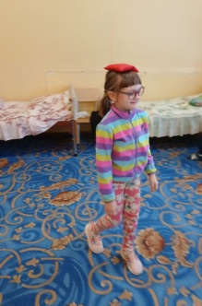
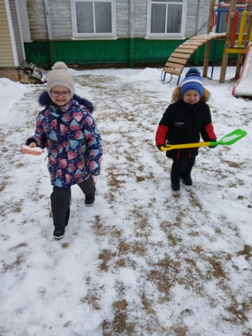
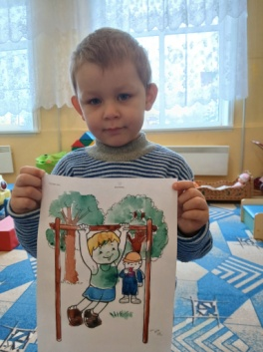
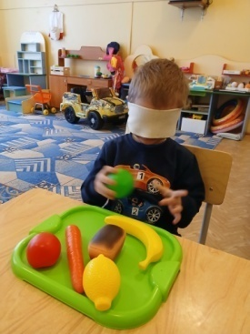
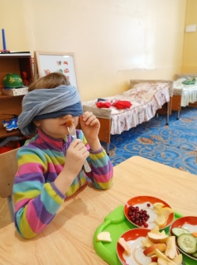
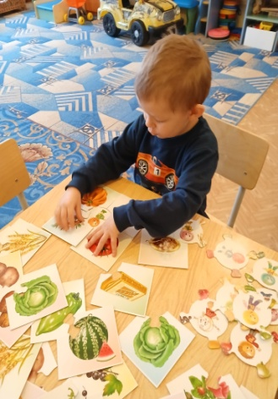
Мы – за здоровый образ жизни
- мероприятия в рамках Месячника здоровья и спорта

Slide 11
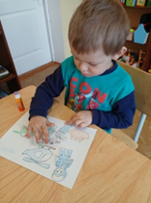
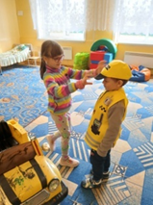
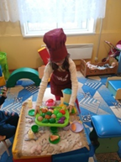
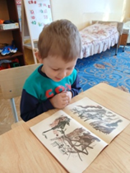
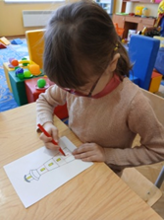
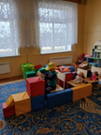
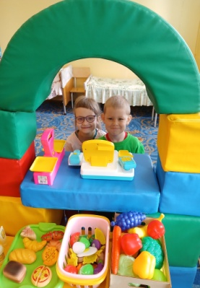
Участие в региональных проектах ГБОУ ДПО ТОИУУ
«Что такое хорошо и что такое плохо»,
«Читаем вместе», «Играем вместе»

Slide 12
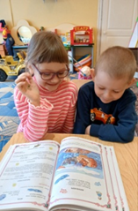
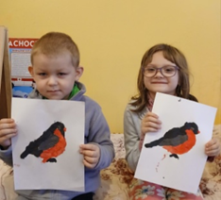
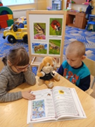
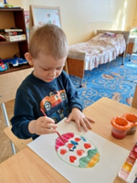


Духовно-нравственное воспитание и реализация образовательной программы «Добрый мир»

Slide 13





Наши Шефы
Бухгалтерия и ОРБ КАЭС
Нам оказана помощь:
1. Подготовка к ученому году ( генеральная уборка, обкос территории)
2. Проведение весеннего субботника - 2025
3. Приобретение новых игровых уголков для сюжетно-ролевых игр.

Slide 14
СПАСИБО ЗА ВНИМАНИЕ

